Slide 1

Slovenská asociácia poisťovní
Budúcnosť slovenského poisťovníctva
15. november 2016

Slide 2
Špecifické postavenie sektora
Poistenie = stabilizátor hodnôt a životnej úrovne
= zdroj financovania obnovy
Poisťovňa = zamestnávateľ
= tvorba HDP (priamo, nepriamo)
Poistné = odložená spotreba
= cena za delegovanie rizika
Vývoj poistného trhu závisí od
- legislatívnych a makroekonomických podmienok
- finančnej gramotnosti a zrozumiteľnosti komunikácie
- individuálnych rozhodnutí a preferencií

Slide 3
Zamestnanosť v sektore
Mzdy
poisťovníctvo si udržuje vyššiu priemernú mzdu ako je priemer v hospodárstve SR už od demonopolizácie poisťovníctva v roku 1992
Počet zamestnancov
Poisťovníctvo je stále významným zamestnávateľom, aj keď počet zamestnancov poisťovní klesá
Do roku 2002: stúpa počet zamestnancov - rozvoj obchodu, vysoká konkurencia
Po roku 2003: tendencia prechodu distribučných sietí na sprostredkovanie
  zníženie počtu zamestnancov - nárast počtu sprostredkovateľov

Slide 5
20 rokov poistného trhu v SR
Pozitívny vývoj s miernymi turbulenciami
Zásadné medzníky
  1995
  zavedenie technických rezerv (namiesto dovtedajších fondov)
  podpísanie Asociačnej dohody s EÚ
  2003-4
  demonopolizácia zákonného poistenia – regulované poistné
  2008-9
  finančná kríza, stagnácia nového obchodu, znižovanie poistného (PZP)
  zavedenie pojmu technické poistné
  2015
  Solvency II

Slide 6
20 rokov poistného trhu v SR
Čo sme dosiahli
Zdravé konkurenčné prostredie
Súlad s európskymi štandardami
Finančnú stabilitu sektora
Bez problémov a prepúšťania sme zvládli krízu po 2008
Stabilitu hráčov na trhu
Poistné na obyvateľa sa zvýšilo 8 – násobne

Slide 8
Počet poistných udalostí
Počet PU kolíše v závislosti od:
  Počtu poistných zmlúv
  Výšky spoluúčasti
  Počasia
  Katastrofických udalostí (povodne, záplavy, víchrice...)

Slide 11
Náklady na poistné plnenia
Stúpajú lineárne, v závislosti od:
  Počtu poistných zmlúv
  Výšky poistných súm
  v NŽP aj od počasia a katastrofických udalostí
  v ŽP od finančnej situácie klientov (predčasné odkupy) a od dožití PZ

Slide 12
Notes:
Opätovne, je tu skreslenie, nakoľko pobočky tieto údaje nevykazujú do NBS (v životnom poistení je pokles, nakoľko sa veľká životná poisťovňa pretransformovala na pobočku). Náklady skôr stúpajú.

Slide 13
Technické poistné vs. náklady
Otvárajú sa nožnice medzi TP a nákladmi na poistné plnenia, ale poisťovniam stúpajú iné náklady ako priame náklady
na poistné plnenia:
  Náklady na prevádzku (odvody, mzdy ...)
  Náklady na správu poistenia
  Náklady na ochranu spotrebiteľa (informačné povinnosti pred a po uzavretí zmluvy ...)
  Náklady na distribúciu
  Náklady na 8% odvod z PZP

Slide 17
Notes:
Tu je vidieť ako HV klesá aj z dôvodu rôznych legislatívnych opatrení, zavedenie Solvency II.....

Slide 19
Notes:
Údaje sú za členské poisťovne, nie za pobočky. Pokles oproti roku 2014 je transformácia veľkej životnej poisťovne na pobočku.

Slide 20
Trendy v poisťovníctve

Slide 21
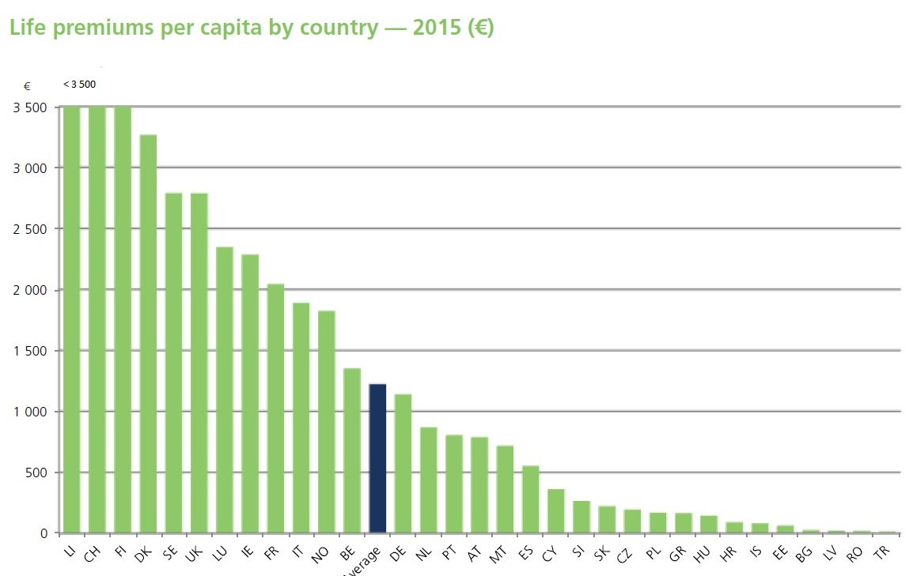
Priemerné poistné na obyvateľa - ŽP
Zdroj: Insurance Europe, 2016
Notes:
Priemer poistného na jednu osobu v životnom poistení v krajinách EU je 1 223 EUR. Lichtenštajnsko, Švajčiarsko a Fínsko majú priemerné poistné na jednu osobu viac ako 3 500 EUR
V SR je 224 EUR priemerné poistné na 1 osobu v životnom poistení.

Slide 22
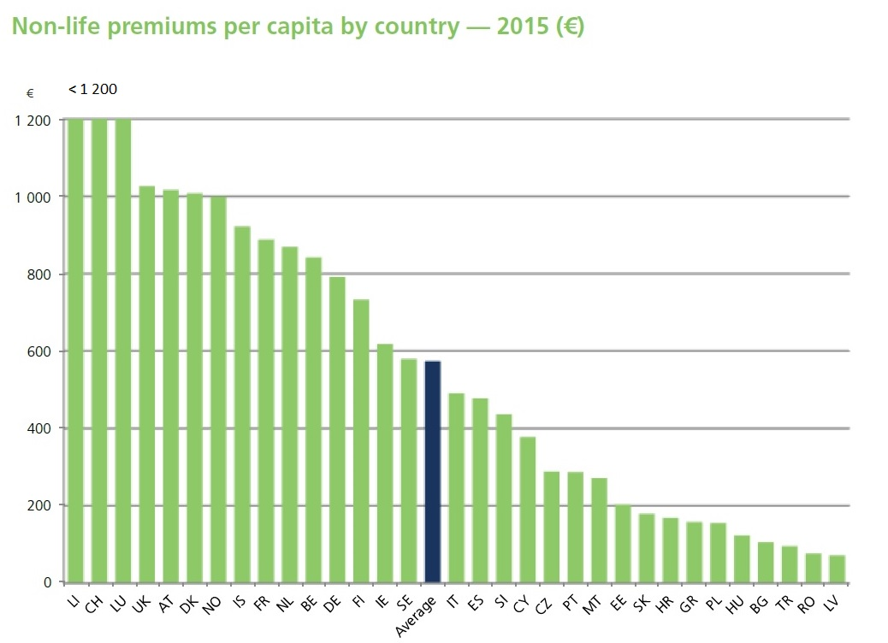
Priemerné poistné na obyvateľa - NP
Zdroj: Insurance Europe, 2016
Notes:
Priemer poistného na jednu osobu v životnom poistení v krajinách EU je 574 EUR. Lichtenštajnsko, Švajčiarsko a Luxembursko majú priemerné poistné na jednu osobu viac ako 1 200 EUR
V SR je 178 EUR priemerné poistné na 1 osobu v životnom poistení.

Slide 23
Príležitosti pre rast
Koncepcia finančného vzdelávania v základných a stredných školách
Edukačné kampane zo strany SLASPO
Výchova k individuálnej zodpovednosti obyvateľstva podporovaná štátom
Úprava cenotvorby stratových produktov
Neudržateľný dôchodkový systém
Negatívne vplyvy
Nové informačné povinnosti k IŽP
Nové odvodové zaťaženie
Úprava legislatívy v oblasti sprostredkovania

Slide 24
2017 - ......
  nová kapitola
?

Slide 25
Ďakujem za pozornosť.
Ing. Vladimír Bakeš
prezident SLASPO

